Slide 1


Slide 2


Slide 3
Τι πιστεύετε;
Πόσο σημαντική θεωρείτε την εμπλοκή των γονιών στην μαθησιακή διαδικάσία ;
Πιστεύετε ότι οι γονείς θα πρέπει να είναι απόντες από τα μαθησιακά δρώμενα;
Θεωρείτε ότι όταν ο γονιός εμπλέκεται στην μαθησιακή διαδικασία βοηθάει στην ανάπτυξη και την σχολική επιτυχία του παιδιού του;
Αφού σκεφτούμε λοιπόν όλα αυτά τα ερωτήματα …νομίζω ότι οι περισσότεροι από μας θα απαντήσουν…ναι…ο γονιός και το σχολείο πρέπει να έχουν μία σχέση συνεργατική

Slide 4
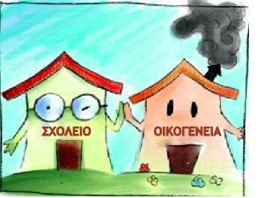
Οικογένεια και σχολείο
Δύο συστήματα που αλληλοεπιδρούν και αλληλοσυμπληρώνονται
Οικογένεια : αγωγή και εκπαίδευση ,μοντέλα επικοινωνίας , πρότυπα, αξίες κοινωνικοποίηση, υποστήριξη και φροντίδα των μελών της
Σχολείο : Κοινωνικοποίηση, ανάπτυξη γνωστικών και ακαδημαικών δεξιοτήτων αλλά προπαντός καλλιέργεια κοινωνικών δεξιοτήτων

Slide 5
Τα δύο αυτά κοινωνικά πλαίσια επηρεάζουν πολύ το παιδί και την ανάπτυξη του.
Ότι βιώνει το παιδί στο σπίτι επηρεάζει και την συμπεριφορά του στο σχολείο.
Ότι βιώνει στο σχολείο επηρεάζει αντίστοιχα και την συμπεριφορά του στο σπίτι.
Έτσι δεν είναι ;
Π.χ. το παιδί μπορεί να ζει ένα διαζύγιο των γονιών του , να βιώνει ένα θάνατο στην οικογένεια, επιθετικές συμπεριφορές και όλα αυτά να του δημιουργούν προβλήματα στο σχολείο όπως μαθησιακές δυσκολίες, διαταραχές συμπεριφοράς…
Τότε είναι επιτακτική η ανάγκη συνεργασίας μεταξύ σχολείου και οικογένειας …

Slide 6
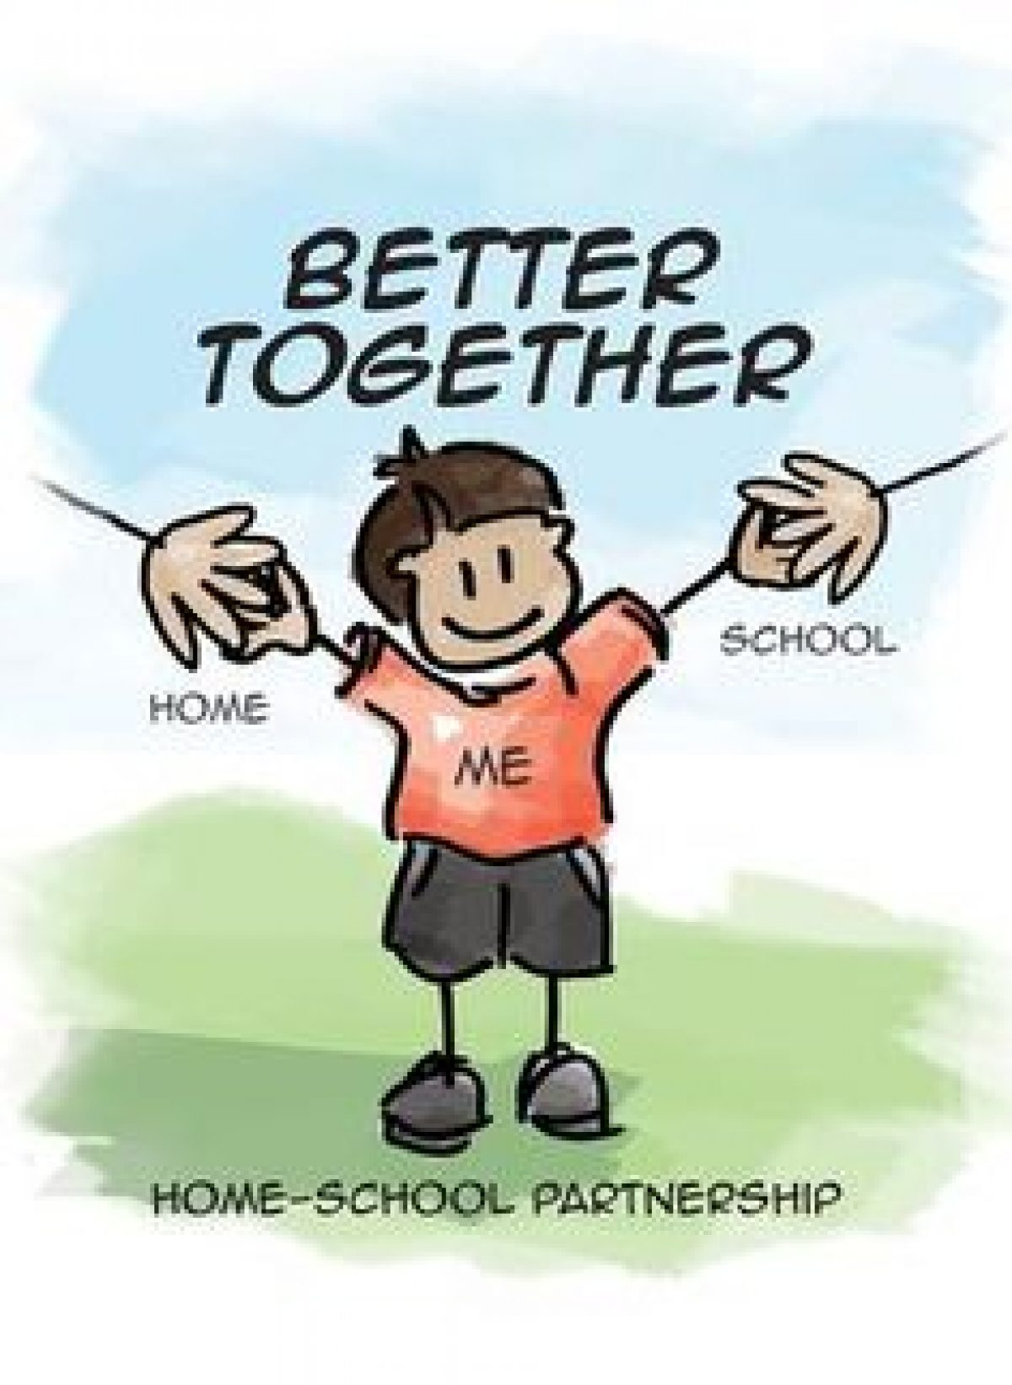
Οφέλη της γονεικής εμπλοκής
καλύτερη σχολική επίδοση και μεγαλύτερη γνωστική ανάπτυξη
θετικότερη στάση απέναντι στο σχολείο, μεγαλύτερες φιλοδοξίες και γενικότερα θετικές συμπεριφορές
μεγαλύτερη επιμονή στην ολοκλήρωση εργασιών και μια ενισχυμένη αίσθηση ευθύνης για τη μάθηση
πιο θετική εικόνα εαυτού
αίσθηση ασφάλειας που ενισχύει την εξερεύνηση, τον πειραματισμό και τη μάθηση

Slide 7
Τι χρειάζεται λοιπόν να γίνει από τους γονείς ;
Υποστήριξη της μελέτης στο σπίτι
Εποπτεία συμπεριφορών που συνδέονται με τη σχολική εργασία (π.χ. εξωσχολικές δραστηριότητες και άλλα ενδιαφέροντα)
Συμμετοχή στις συναντήσεις γονέων και εκπαιδευτικών
Εθελοντική συμμετοχή σε σχολικές δραστηριότητες και εκδηλώσεις
Εμπλοκή σε συλλόγους γονέων
Συμμετοχή σε συνεργασίες σχολείου και κοινότητας
Ανταλλαγή απόψεων και εμπειριών από την οικογενειακή ζωή με τους εκπαιδευτικούς προς όφελος του παιδιού.

Slide 8
Τι σας δυσκολεύει περισσότερο ;
( η δική σας σειρά…)

Slide 9
Πως θα ξεπεράσουμε τα εμπόδια;
Ιδέες και λύσεις

Slide 10

Οι πιο δυνατές μας λέξεις …που τις μοιραζόμαστε μαζί σας
Εμπιστοσύνη.
Ενεργητική ακρόαση
Αλληλοσεβασμός
Συνεργασία
Κατανόηση
Ασφάλεια
Ενσυναίσθηση
Θετική διάθεση
Αλληλοκατανόηση
Εχεμύθεια
Αμοιβαία αποδοχή
Ισοτιμία

Slide 11
Οι δράσεις μας …
« Δανειστική βιβλιοθήκη για γονείς » στο χώρο του νηπιαγωγείου
Οι ομιλίες με την ψυχολόγο συνεχίζονται και θα υπάρχει ενημέρωση για τον χρόνο διεξαγωγής.
Συμμετοχή σε εθελοντικές δράσεις « Το κουτί της αγάπης », « Γίνε το αστέρι μου » και ότι άλλο προκύψει κατά την διάρκεια του σχολικού έτους
Εκλογές για την ανάδειξη ΔΣ. Για Σύλλογο Γονέων και Κηδεμόνων που θα μας βοηθάει που και που…
Ενημερώσεις για δράσεις συλλόγων, ομιλίες ή συζητήσεις και βιωματικές δράσεις που σχετίζονται με την ανάπτυξη του παιδιού.
Μπορείτε να επισκέπτεστε την ιστοσελίδα μας https://blogs.sch.gr/3niparch/
για να ενημερώνεστε για τις δράσεις μας ή και να στείλετε ηλεκ.μήνυμα στο
mail@3nip-archan.ira.sch.gr

Slide 12
Όλοι μαζί όλοι μαζί είμαστε πάντα πιο δυνατοί… Μερικές σκέψεις
Είσαστε εσείς εδώ για μας και εμείς για σας …για το καλό του παιδιού.
Χρειαζόμαστε περισσότερο τους μπαμπάδες στις συναντήσεις…ο ρόλος τους είναι πολύ σημαντικός.
Θέλουμε να βλέπουμε περισσότερους γονείς στις συναντήσεις ( κάτι θα πάρουμε κάτι θα δώσουμε )
Θέλουμε οι γονείς να είναι πιο ενεργητικοί και να μην προσπερνάνε αυτά που τους λέμε…
Δεν έχουμε τίποτα να χωρίσουμε αλλά έχουμε τόσα πολλά να μοιραστούμε…
Με θετική διάθεση και ένα χαμόγελο μπορούμε να λύσουμε τα πάντα…
Προσπαθούμε να μην είμαστε εχθρικοί ή ακόμα και επιφυλακτικοί απέναντι στους εκπαιδευτικούς. Μια συζήτηση σίγουρα θα είναι ωφέλιμη και για τις δύο πλευρές .

Slide 13

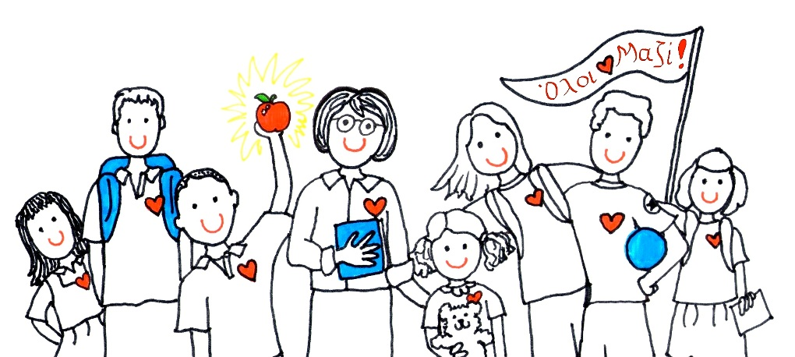
Σας ευχαριστούμε για την προσοχή σας

